Slide 1

ΤΗΝ ΕΠΟΧΗ ΤΟΥ COVID 19

Slide 2

ΜΕΤΑΤΡΕΠΟΝΤΑΣ ΜΙΑ ΚΡΙΣΗ ΣΕ: ΕΥΚΑΙΡΙΑ…( την εποχή του covid 19).
Δεν χάνουμε το χαμόγελό μας…..
Αγκαλιαζόμαστε με τα μάτια και την καρδιά….

Slide 3

Εξασκούμαστε στο να : μπαίνουμε στη θέση του άλλου, να καταλαβαίνουμε, να νοιαζόμαστε

Slide 4


Slide 5
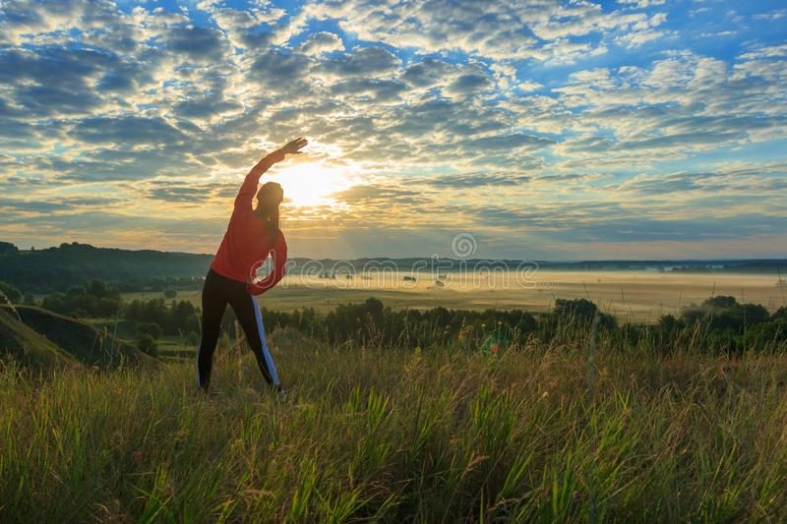
Παίρνουμε δύναμη από την άσκηση στη φύση και τον ήλιο

Slide 6
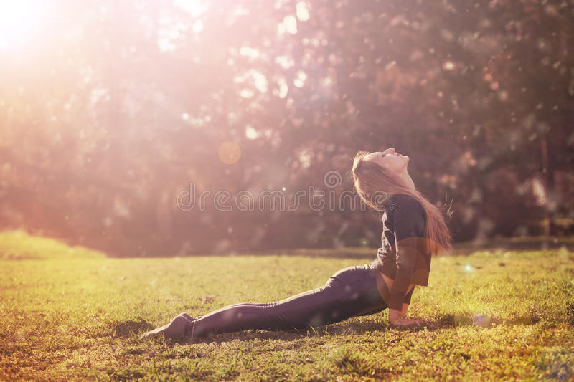
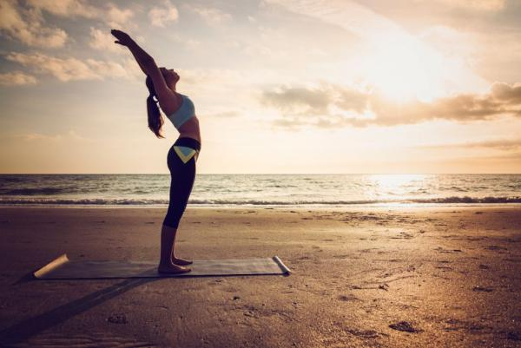
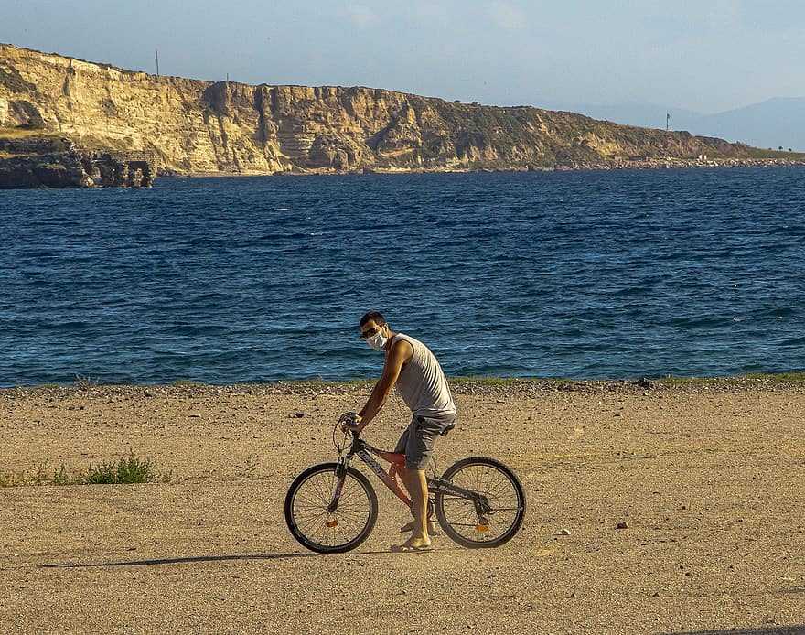

Slide 7

Επαναπροσδιορίζουμε τους στόχους μας…

Slide 8
